Slide 1
Pokračující letová způsobilost v návaznosti na počáteční letovou způsobilost

Slide 2
OBSAH PRESENTACE
Kategorie způsobilosti
Typové osvědčení
Rozdělení letadel podle „Základního nařízení“
Postupy pro osvědčování a zachování letové způsobilosti
Systém údržby

Slide 3
Kategorie způsobilosti Civilní letadlo musí mít doklady způsobilosti, ale jaké?
Standardní Osvědčení letové způsobilosti na základě vydaného Typového osvědčení (TC), nebo
Osvědčení letové způsobilosti (OLZ) ve zvláštní kategorii :
EXPERIMENTAL
RESTRICTED
LIMITED nebo
Povolení k letu ve zvláštní kategorii letové způsobilosti (ZOLZ),
popřípadě
Specifické povolení pro Sportovní létající zařízení, Microlight, Ultralight ….podle národní úpravy „leteckých zákonů“ v daných státech

Slide 4
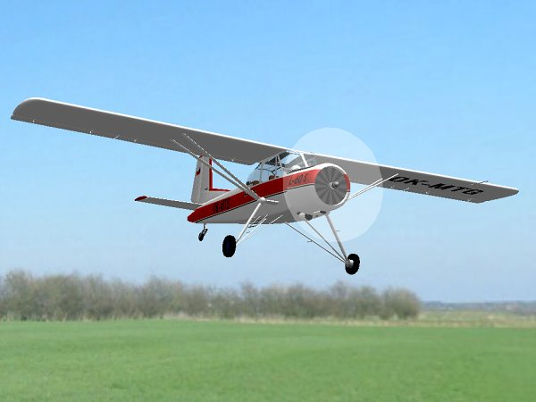
Kategorie způsobilosti Standardní Osvědčení letové způsobilosti
Letoun s TC pod správou EASA, neboli t.z.v,
„Transferované letadlo“ dříve podle (EU)216/2008,
nyní podle (EU)2018/1139
Letoun s TC pod správou Národního úřadu je t.z.v.
„Annexované letadlo“

Slide 5
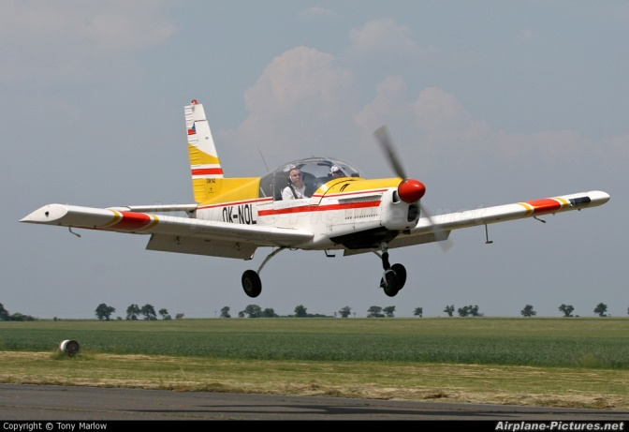
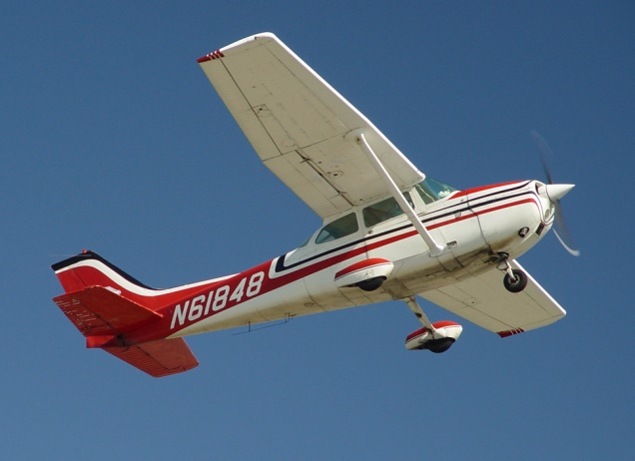
Kategorie způsobilosti OLZ ve standardní kategorii způsobilosti podle EASA
Letadlo musí být v souladu s TC
TC EASA existuje pro typ letadla:

Slide 6
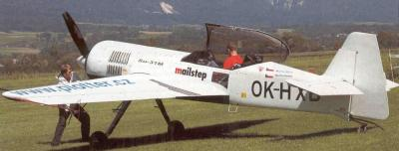
Kategorie způsobilosti OLZ ve zvláštní kategorii způsobilosti podle EASA
Letadla s omezeným TC (Restricted)
Letadla se zvláštní specifikací letové způsobilosti (SAS)

Slide 7
Kategorie způsobilosti Zvláštní kategorie způsobilosti podle EASA
Létání na Letové podmínky (Flight Condition - FC) a Povolení k letu (Permit to Fly - PtF) se používá pro letadla:
Kdy jejich způsobilost ještě nebyla prokázána, tj. pro prototypy nebo
Je z nějakého důvodu trvale nebo přechodně omezena

Slide 8
Letadla pod EASA – FC a PtF PROTOTYP PRO VÝVOJ

Slide 9
Letadla pod EASA – FC a PtF PROTOTYP PRO PRŮKAZ TC – nově vyrobené letadlo

Slide 10
Letadla pod EASA – FC a PtF PROTOTYP PRO PRŮKAZ ZTN – upravené letadlo z provozu

Slide 11
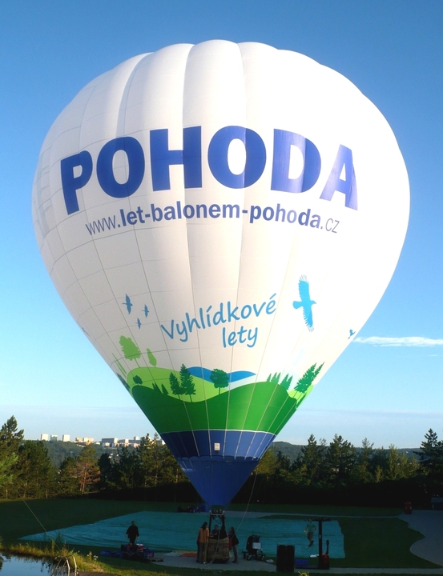
Letadla pod EASA – FC a PtF Zálety nově vyrobených letadel po výrobě

Slide 12
Letadla pod EASA – FC a PtF Lety pro přejímku zákazníků, Průzkum trhu, včetně výcviku posádek zákazníka, Letecké výstavy a air-show, Lety pro překonání rekordů, účast na závodech, přelet do údržby či místa skladování, individuálně stavěná letadla, lety pro přejímku úřadem, trénink posádek žadatele, …

Slide 13
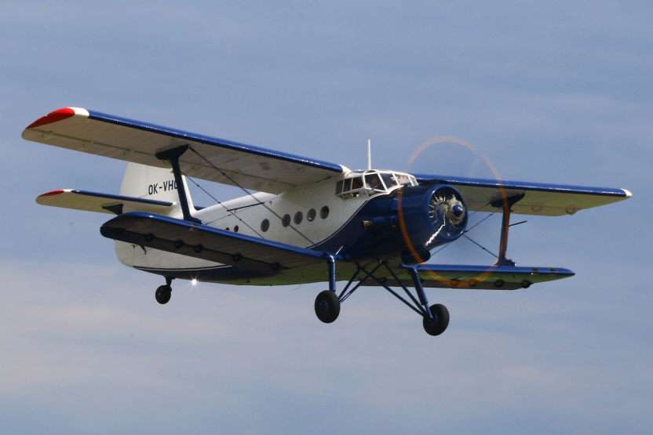
ANNEXOVANÁ LETADLA
Pod národním TC mohou být nesložitá letadla, jejichž:
— původní návrh byl vytvořen před 1. lednem 1955 a
— výroba byla zastavena před 1. lednem 1975,
Jako typ je v ČR veden a má ÚCL vydaný TC pro českého držitele TC:
L – 60
Aero 45
Super Ae 145
L – 40
ORLÍK - VT 16
ORLÍK – VT 116
Validované typy, tj. je TC vydáno jiným úřadem a držitel TC je zahraniční
Schleicher Rhö﻿nlerche II LBA
Piper J4A FAA
Piper J3 – FAA
PZL An-2 CAA Poland
…
Ve zvláštní kategorii způsobilosti:
Experimental
Limited
Restricted
Povolení letu

Slide 14
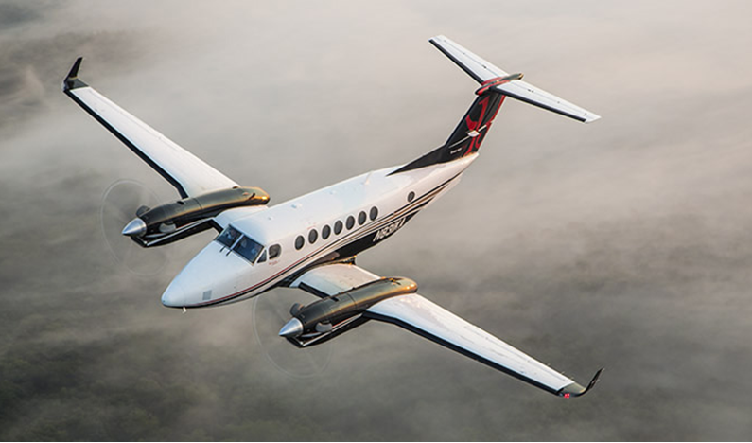
Kategorie způsobilosti Kategorie EXPERIMENTAL
Prototypy pro vývoj a průkaz plnění požadavků
Zkoušení nových koncepcí
- Striktní omezení provozu na základě Souhlasu ke zkušebnímu létání
1050HP
1300HP

Slide 15
Kategorie způsobilosti Kategorie EXPERIMENTAL
Letadla historického významu
Individuálně stavěná letadla
Problematické přepsání do rejstříku cizího státu
Nekomerční provoz
Omezené přelety přes hranice

Slide 16
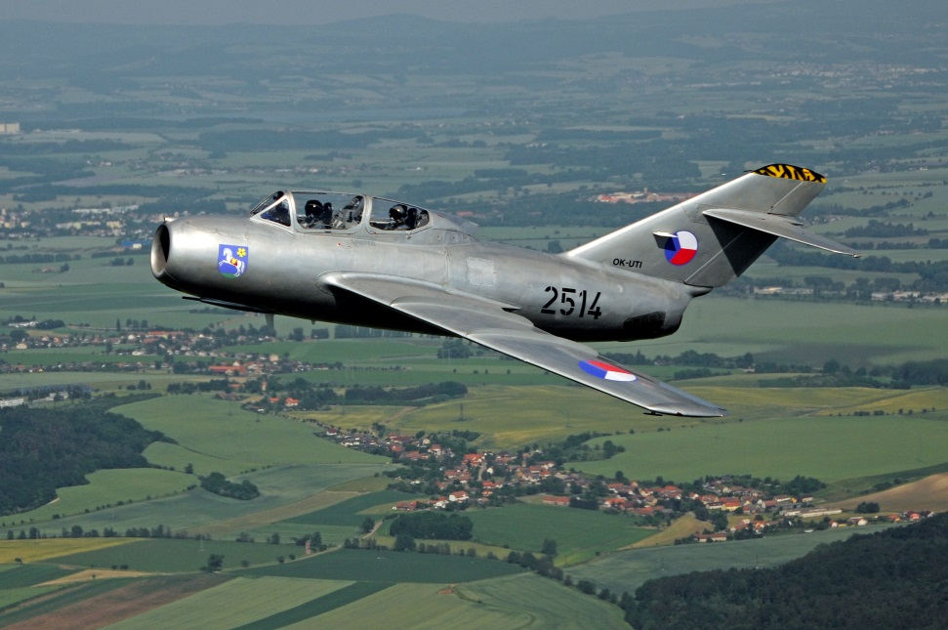
Kategorie způsobilosti Kategorie LIMITED
Letadlo nikdy nebylo certifikováno, převzato u vojenského provozu
nekomerční provoz
ÚCL LIMITED

Slide 17
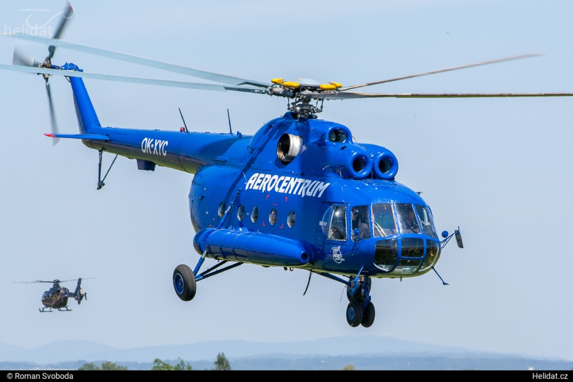
Kategorie způsobilosti Kategorie RESTRICTED
Letadlo nesplňuje některé certifikační specifikace – omezeno na určité druhy provozu
ÚCL RESTRICTED

Slide 18
Rozdělení letadel dle „Základního nařízení“ Rozdělení kompetencí podle „Základního nařízení“ (BR)
ÚCL je zodpovědný za IAW a CAW „Annexovaných“ letadel, vyjma Sportovních létajících zařízení, definovaných „Leteckým zákonem“ a Vyhláškou 108/1997 Sb.
Pro „Transferovaná“ letadla je ÚCL zodpovědný za CAW,
činnosti pro IAW vykonává ÚCL na základě kontraktu s EASA

Slide 19
Typové osvědčení Vydání Typového osvědčení ICAO
Na základě ICAO Annex 8, Airworthiness of Aircraft
Předpis L8 – Letová způsobilost letadel, schválen Ministerstvem dopravy ČR –Postupy jsou v předpise L8/A
Nařízení (EU)2018/1139 od 11.9.2018 místo 216/2008 – postupy jsou:
Nařízení (EU) 748/2012
Nařízení (EU) 1321/2014

Slide 20
Typové osvědčení Co musí splňovat Typové osvědčení?
Oprávnění držitele TC
Návrhová hlediska příslušných požadavků letové způsobilosti
Průkaz vyhovění příslušným požadavkům letové způsobilosti – „Typový návrh musí vyhovět Stavebním předpisům“
Povinnosti držitele Typového osvědčení
Příloha k TC (TCDS)
Buhl Airster CA-3
FAA 1927

Slide 21
Typové osvědčení Požadavky Stavebních předpisů
Všeobecné požadavky
Letové charakteristiky
Pevnost letadla
Konstrukce letadla
Pohonná jednotka
Vybavení letadla
Provozní omezení a informace
Používané stavební předpisy
FAR 23
FAR 25
BCAR xx
CS 22
CS LSA
CS 23
….

Slide 22
Postupy pro osvědčování a zachování letové způsobilosti
Co musí být dále zajištěno, aby mělo smysl Typové osvědčení vůbec vydávat?
Výroba ve shodě s Typovým návrhem
Osvědčení letové způsobilosti pro každé letadlo
Počáteční letová způsobilost (IAW) - změny Typového návrhu a Doplňková typová osvědčení
Pokračující letová způsobilost (CAW)- řízené prostředí pro údržbu a opravy, prodlužování letové způsobilosti, Příkazy k zachování letové způsobilosti

Slide 23
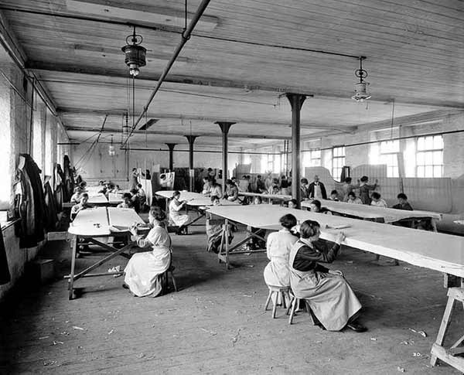
Postupy pro osvědčování a zachování letové způsobilosti Výroba
Požadavky na výrobce
Součinnost s držitelem Typového návrhu
Výroba ve shodě s Typovým návrhem
Zkušební let po vyrobení
Vydání dokladu o způsobilosti letadla pro vydaní Osvědčení letové způsobilosti

Slide 24
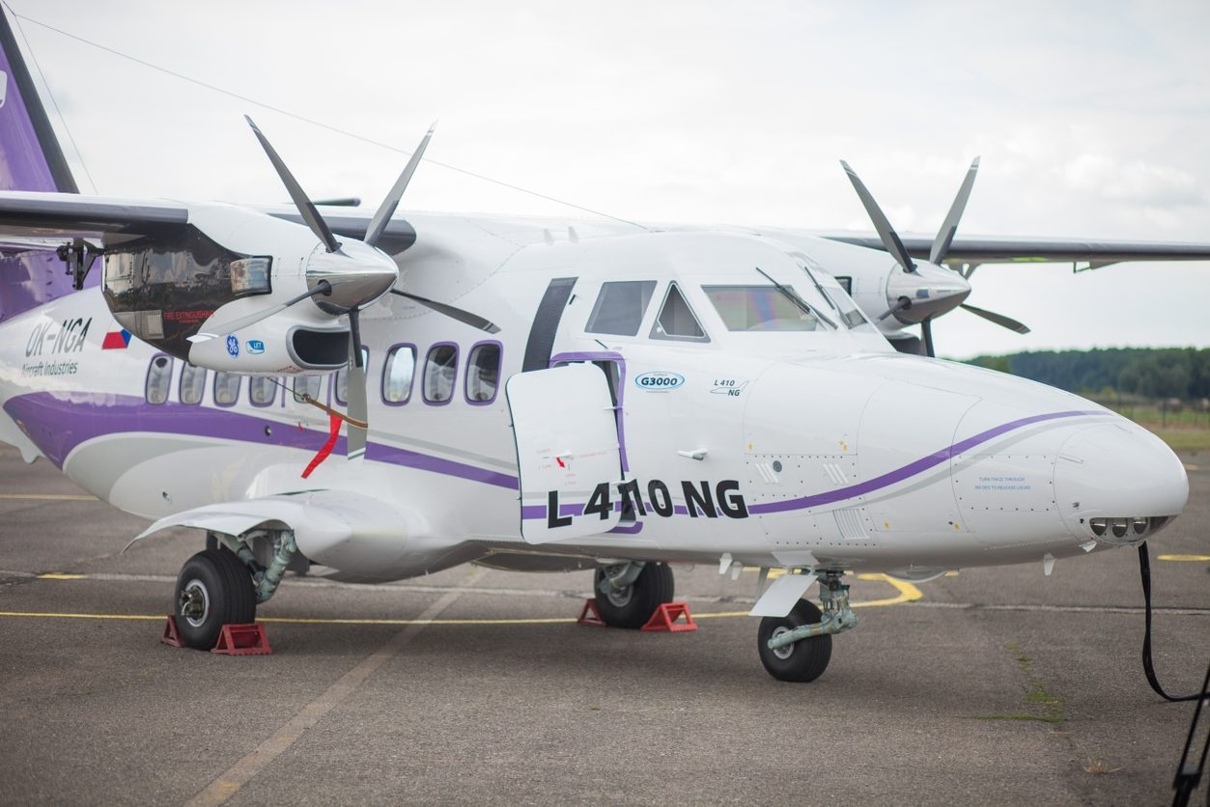
Postupy pro osvědčování a zachování letové způsobilosti Změny Typového návrhu
„Major Change“ prováděné držitelem TC
Schvalované EASA
„Minor Change“
Schvalované EASA
Schvalované Oprávněným subjektem
Doplňkové Typové osvědčení
Schvalované EASA

Slide 25
Postupy pro osvědčování a zachování letové způsobilosti STC
„Doplňkové Typové osvědčení
Schvalované EASA
Vyšetření způsobilosti provádí ÚCL-kontrakt
Žadatel není držitel TC
DOA x AP DOA
Certifikační PRG

Slide 26
Postupy pro osvědčování a zachování letové způsobilosti Osvědčení letové způsobilosti
Dobově omezená platnost OLZ – určeno:
Přímo OLZ
Další dok. (ARC)
A/C je nezpůsobilé:
Poškození
Neschválená oprava, zástavba, úprava
Nedodržený systém údržby
Neprovedený Příkaz zachování letové způsobilosti (AD)

Slide 27
Systém údržby z hlediska certifikace
CS 23.1529 Instrukce pro zachování letové způsobilosti
Musí být vypracovány instrukce pro zachování letové způsobilosti podle Dodatku G.
Dodatek G
G23.1 Všeobecně
(a) Tento Dodatek specifikuje požadavky na vypracování instrukcí pro zachování letové způsobilosti požadovaných dle CS 23.1529. (b) Instrukce pro zachován letové způsobilosti pro každý letoun musí obsahovat instrukce pro zachování letové způsobilosti pro každý motor a vrtuli (dále jen „výrobky“), pro každé zařízení požadované předpisem CS-23 a jakékoli potřebné informace vztahující se k vzájemnému propojení těchto zařízení a výrobků s letounem. Jestliže nejsou instrukce pro zachování letové způsobilosti dodávány výrobcem zařízení nebo výrobku zastavěného v letounu, pak musí instrukce pro zachování letové způsobilosti pro letoun obsahovat nezbytné informace k zachování letové způsobilosti letounu.
…..
G23.4 Oddíl Omezení letové způsobilosti (ALS)
Instrukce pro zachování letové způsobilosti musí obsahovat oddíl s názvem „Omezení letové způsobilosti“. Tento oddíl musí být oddělený a zřetelně rozlišitelný od ostatních částí dokumentu. V tomto oddíle musí být stanoveny všechny závazné termíny pro výměny, prohlídky konstrukce a příslušné postupy pro prohlídky konstrukce požadované při typové certifikaci. V případě, kdy instrukce pro zachování letové způsobilosti tvoří více dokumentů, musí být oddíl vyžadovaný tímto odstavcem zařazen do hlavní příručky. Tento oddíl musí na předním místě obsahovat čitelné prohlášení v následujícím znění: Oddíl omezení letové způsobilosti je schválen a jeho změny musí být také schváleny.

Slide 28
Systém údržby z technického hlediska
Safe Life-Fail Safe-Damage tolerance

Slide 29
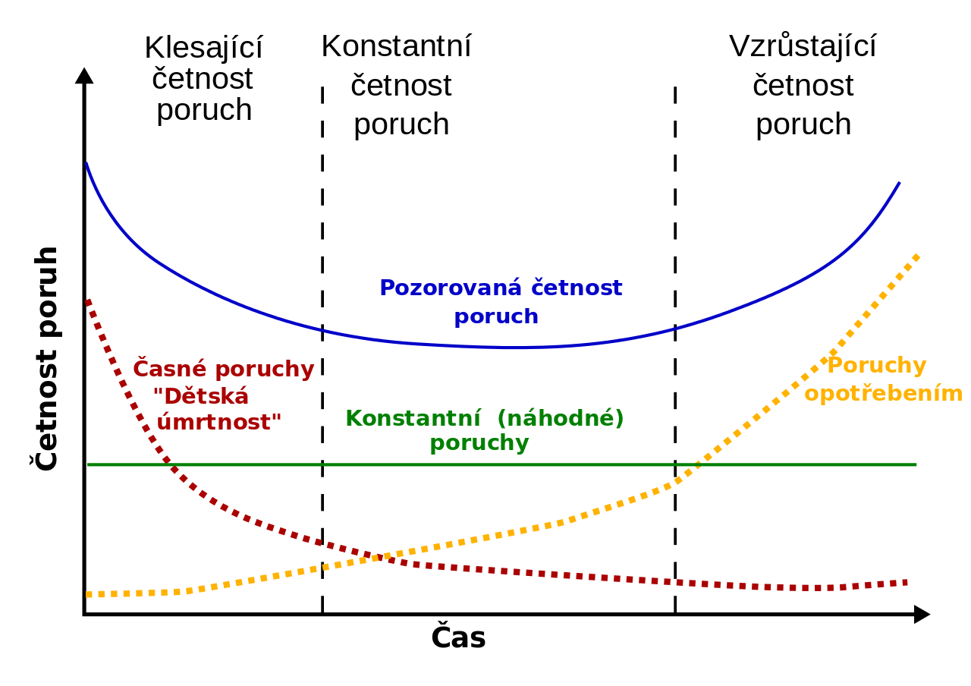
Systém údržby z technického hlediska
pro primární díly konstrukce platí model spolehlivosti
Nicméně takto lze posuzovat jen o něco více než 10 % prvků, u kterých se musí uvážit vznik opotřebení a následné případné poruchy

Slide 30
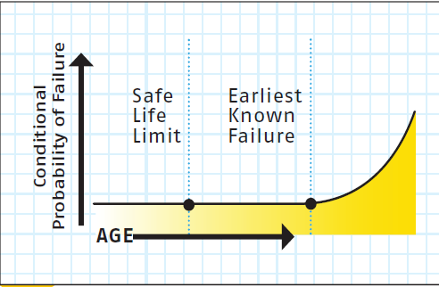
Systém údržby z technického hlediska
Rozbor poruch –analýzy spolehlivosti pro určení programu údržby
Do 70 let velmi konzervativní přístup - Safe Life TBO
- pro určité prvky se používá stále
- (kování nosníku křídla, kliková hřídel..)
- většina letadla GA kategorie N do nedávné doby
Od 70-tých let používán systém Reliability Centered maintenance RCM MSG 1, 2, 3, což vedlo např:
DC-8 – původní Fail Safe - 339 položek s TBO, 4 miliony hodin při údržbě během prvních 2Ot FH
DC-10 – použití MSG 1 - pouze 7 položek s TBO
B 747 – MSG 2 - pouze 66 tisíc hodin při údržbě během prvních 2Ot FH

Slide 31
Systém údržby z technického hlediska

Slide 32
Systém údržby z technického hlediska
Příklad pro dopravní letadla
GA v současné době nedosahuje úrovně roku 1970, použití RCM je drahé astarší konstrukce jsou navrženy podle Safe - life
Z toho plynou velké náklady na údržbu letadel GA podle systému údržby dle MM držitele TC
Snaha FAA/EASA řešit tuto situaci legislativně s tím, že se zvýší pro tento segment letectví přijatelná míra rizika
Maintenance | 1964 | 1970 | 1990
Hard Time (%) | 58 | 31 | 9
On-Condotion | 40 | 37 | 40
Condition Monitored | 2 | 32 | 51

Slide 33
Systém údržby z hlediska legislativy
Nařízení (EU)2042/2003 a 1321/2014 do roku 2016:
Nezpochybňovalo omezení životnosti a lhůty údržby, zavedené jinde a jinak, než v ALS
Umožňovalo zavedení plošných národních požadavků na provádění údržby na všechna letadla
Současné znění (EU)1321/2014 a od 2/2020 zavedený Part M/L pro letouny do 1200 kg v nekomerčním provozu, resp. 2730 kg MTOW mimo obchodní leteckou dopravu považuje za závazné pouze lhůty životnosti a údržby, uvedené v:
Příloze k Typovému osvědčení - TCDS
Příkazech k zachování letové způsobilosti - AD
V MM v části nazvané Airworthiness Limitation Sektion - ALS
Omezení životnosti a systém údržby, zavedené jinou formou, nemusí vlastník/provozovatel letadla vůbec dodržovat, jestliže nelétá v obchodní letecké dopravě
Vlastník letadla v nekomerčním provozu si může navrhnout vlastní program údržby (AMP), který ale musí být minimálně v rozsahu, předepsaném Part M-L (v podstatě z letadla nic neupadlo, nic se na něm neviklá a nic z něj neteče). Tento program ovšem musí respektovat Minimum Inspection Progam popsaný v Part ML a nesmí být mírnější. Navíc musí vzít v úvahu doporučené lhůty a navrhnout alternativní akci.
V případě, že letadlo létá komerčně, musí AMP zpracovat oprávněná organizace CAMO/CAO
Pozn.: Výklad, které činnosti údržby a omezení jsou závazné se stává právní a ve skutečnosti ekonomickou záležitostí a technické hledisko a fyzika se dostává do pozadí

Slide 34
Systém údržby z hlediska legislativy
Stručný popis změny, zavedené od 24. 3. 2020, je dohledatelný na:
https://www.caa.cz/wp-content/uploads/2020/01/Z%C3%A1kladn%C3%AD-informace-plynouc%C3%AD-ze-zm%C4%9Bny-Na%C5%99%C3%ADzen%C3%AD-1321_final.pdf
Přístup ÚCL k nové filosofii, že vlastník letadla podle Partu M-L si sám navrhne AMP a může případně vypustit lhůty údržby, stanovené držitelem TC v jím vydaném MM a bulletinech (dokonce i označených jako Mandatory), je v:
https://www.caa.cz/letadlova-technika/zmena-narizeni-komise-eu-c-1321-2014/nejcastejsi-otazky/proc-posledni-roky-ucl-opakovane-jednal-s-drziteli-typovych-certifikatu-o-dobovych-lhutach-udrzby/
Jak vytvořit AMP pro letadla dle Part M-L je popsáno v:
https://www.caa.cz/wp-content/uploads/2020/03/PO-ST-PartML-ML-A-302.pdf
Jaké úkony údržby pro zachování způsobilosti letadla podle Part M-L je nutné z pohledu ÚCL vykonat, aby letadlo zůstalo způsobilé, uvádí:
https://www.caa.cz/letadlova-technika/zmena-narizeni-komise-eu-c-1321-2014/nejcastejsi-otazky/jaky-vyznam-ma-barevne-rozliseni-ukonu-udrzby-v-poradnim-obezniku-ucl-v-priloze-striktne-doporucene-ukony-udrzby-a-jake-lhuty-udrzby-mam-dodrzovat-abych-se-svym-letadlem-nespadal-do-skupiny-kterou-u/
Podrobné informace k zachování způsobilosti letadla v provozu je možné najít na:
https://www.caa.cz/letadlova-technika/zmena-narizeni-komise-eu-c-1321-2014/

Slide 35
Systém údržby z pohledu zdravého rozumu
Na předchozích stranách je v hrubých rysech popsán celý život letadla, i když principy a vlastní postupy, vedoucí k tomu, aby letadlo bylo způsobilé a mohlo bezpečně létat, jsou ve skutečnosti daleko složitější. Nicméně i tak složitý a sofistikovaný systém počáteční a pokračující způsobilosti letadla se zhroutí, jestliže nebude letadlo řádně udržované.
Údržba bude něco stát a rozhodně nebude úplně levná. V dnešní době, kdy všude hrají hlavní roli finance, se bude názor na to, jak řádně udržovat letadlo, významně lišit. Pohled výrobce (držitele TC) a vlastníka bude diametrálně odlišný, co výrobce bude považovat za levné, pro vlastníka bude neúnosně drahé. Mezi těmi dvěma stojí v dnešní době servisy (AMO a hlavně CAMO/CAO) a Oprávnění pracovníci, kteří mají právo v mnoha případech posoudit podle svých znalostí letadla a zkušeností s provozem daného konkrétního letadla, jaký rozsah prací údržby a tím i náklady na ní, je potřebné a „rozumné“ provést. Tlačit ne ně, ať po mně jako vlastníkovi letadla nic nechtějí a hlavně ať mi podepíší to, co potřebuji, abych mohl létat, je krátkozraké a ošemetné.
Letecký úřad je v tomto případě „tak trochu stranou“. Dozoruje všechno jako celek, od výrobců, přes servisy až po technický stav jednotlivých letadel. A musí respektovat požadavky předpisů a práva a povinnosti všech účastníků tohoto procesu. Nemůže tedy zatratit výrobce, protože požaduje nesmyslně drahou údržbu na své výrobky, protože výrobce je držitelem TC a když usoudí, že se mu to nevyplatí, tak od TC za určitých pravidel může odstoupit a letadlo by pak mohlo být v krajním případě dobré tak akorát do muzea. Rovněž tak nemůže požadovat od Oprávněného pracovníka, aby nevyžadoval provést úkon údržby, který bude stát hromadu peněz. V případě, že by letadlo nedejbože spadlo a zjistilo se, že to bylo nedostatečnou údržbou nebo k tomu významně přispěla, tak následující vydané AD zkomplikuje život všem. A AD se nebude možné vyhnout, je to v letectví základní „opravný prostředek“, posuzovaný z právní stránky věci a potenciálně omílaný veřejností a médii.

Slide 36
Systém údržby z pohledu zdravého rozumu
Systém údržby malých letadel se opírá o následující pravidla. Jsou ale vždy skutečná nebo je to někdy fikce?
• Držitel TC s nejlepším vědomím aktivně sleduje způsobilost a spolehlivost jeho i 60 let
starých letadel a nezištně stanovuje a upravuje ALI, které pak vydává formou změn MM
části ALS
• Vlastník/provozovatel letadla zcela korektně posoudí, zda má znalosti na to sestavit si
AMP nebo ho zadá CAMO/CAO ke zpracování
• CAMO/CAO dostatečné znalosti, podklady a zkušenosti k tomu, aby zpracovala AMP bez
ohledu na svoje náklady, které pro zpracování vhodného AMP vynaloží
• Jak vlastník/provozovatel, tak CAMO/CAO sestaví vhodný AMP pouze z pohledu zachování
způsobilosti letadla bez ohledu na to, kolik jeho provádění bude stát peněz, času a starostí
• Jakmile se vyskytne v provozu jakékoliv podezření, že něco s letadlem není zcela v
pořádku, vlastník/provozovatel odstaví letadlo z provozu , aniž by uvažoval, jakou ztrátu a
komplikace mu zneschopnění letadla způsobí a kolik bude posouzení závady a případná oprava stát
• Servis/výrobce provádějící opravu ji provede s minimálními náklady a v co nejkratším čase
• Existuje zcela nezávislý a bdělý kontrolní systém na posouzení způsobilosti letadla v
provozu (CAMO/CAO/OP)
• ACAM je prováděn úředníky vysoce znalými problematiky kontrolovaného typu letadla a
specifik provozu konkrétního kontrolovaného v.č.
• Když úředník řekne vlastníkovi „ortel“, tak ten ho vůbec nezpochybní, natož aby na
úředníka dělal nátlak nebo si na něj (jeho představené) všemožně stěžoval

Slide 37
Děkuji za pozornost, ing. Vít Zárybnický ředitel Sekce Technické
Dotazy?
Přivítáme jakékoliv dotazy, náměty a připomínky, můžete nám je posílat na adresy, uvedené níže. Přímý kontakt s veřejností považujeme zejména v oblasti Pokračující letové způsobilosti a systémů údržby za klíčový. Mezi leteckým lidem koluje spousta informací a zdaleka ne všechny popisují skutečný stav. V dnešní době, přehlcené daty, valícími se ze všech stran, je pak snadné vytvořit si vlastní, ale mylnou představu o dané věci. Proto neváhejte se na nás obrátit, bez letadel nebude letectví, ale ani úřad, a to si tady plně uvědomujeme.
https://www.caa.cz/letadlova-technika/zmena-narizeni-komise-eu-c-1321-2014/nejcastejsi-otazky/
Přeji vám hodně štěstí do nového roku 2021 a ať je zase takový, jako byly ty před rokem 2020.

